Slide 1
Rede de Computadores
Tudo o que você precisa saber: Conceitos Básicos e Tendências

Slide 2
O que são Redes de Computadores?

Slide 3
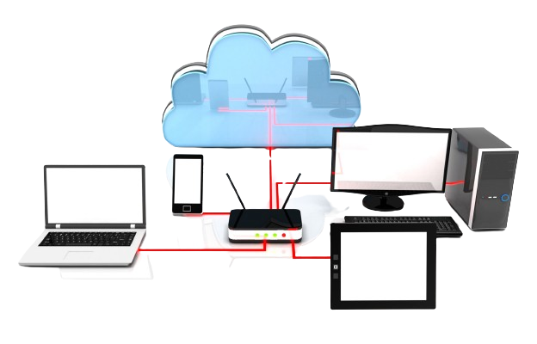
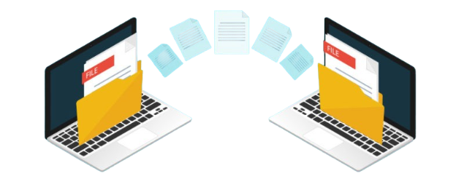
As redes de computadores são sistemas interconectados que permitem a troca de informações e recursos entre dispositivos.Tais como:
Computadores
Servidores
Smartphones
Essas redes possibilitam a comunicação entre os dispositivos por meio de conexões físicas ou sem fio, permitindo que diferentes dispositivos se comuniquem e colaborem, criando uma infraestrutura que suporta uma ampla variedade de serviços e atividades:
Comunicação de dados
Acesso à internet
Compartilhamento de Arquvios e Recursos
Transmisssão de midia
Entre outros.

Slide 4
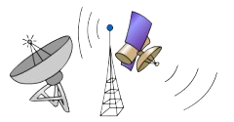
Como é realizada a comunicação de dados?
Por meio de um processo que envolve a transmissão e recebimento de informações entre dispositivos em uma rede de computadores. Esse processo pode ser dividido em várias etapas:
Codificação e Formatação
Transmissão
Roteamento e encaminhamento
Recepção e decodificação
Entrega e Processamento

Slide 5
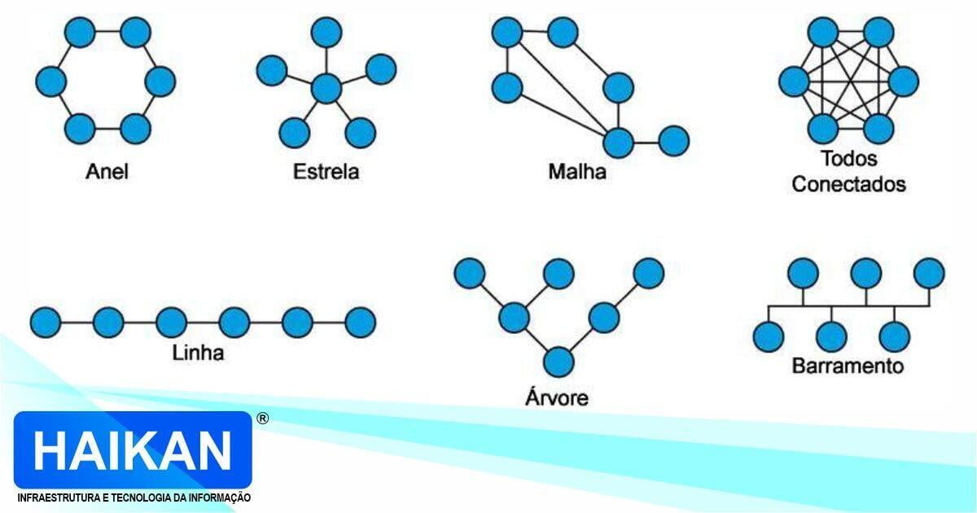
O que são Topologia de Redes?
A topologia de redes refere-se ao layout físico ou lógico de uma rede de computadores, que define como os dispositivos estão interconectados entre si. Existem diferentes tipos de topologias de redes, como estrela, anel, barramento, malha e híbrida.

Slide 6
Para que Servem?
As topologias de redes são fundamentais para determinar como os dados são transmitidos e como a rede funciona como um todo.
Elas influenciam a eficiência, confiabilidade e escalabilidade da rede, além de afetar questões como o desempenho, a segurança e a facilidade de manutenção.
Ao escolher a topologia adequada para uma rede, os administradores de rede podem otimizar sua infraestrutura para atender às necessidades específicas de comunicação e uso de recursos da organização.

Slide 7
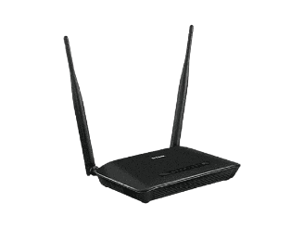
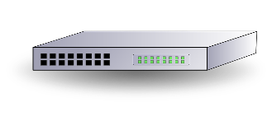
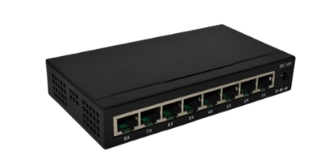
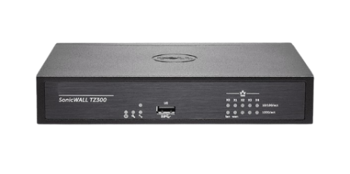
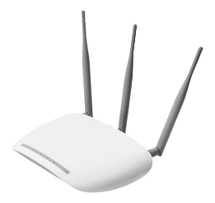
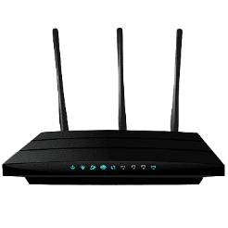
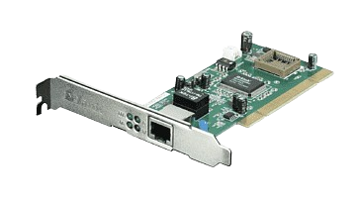
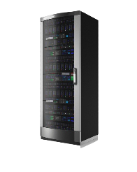
Quais os principais equipamentos de Redes de Computadores?
Roteadores
Switches
Hubs
Firewalls
Access Points (Pontos de Acesso)
Modems
Placas de Rede
Servidores

Slide 8
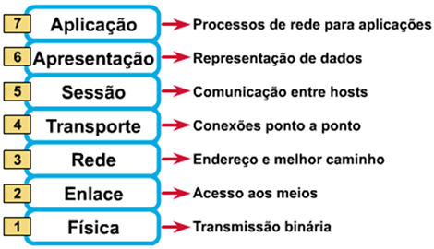
Como funciona o Modelo OSI?
é um framework conceitual que define como os protocolos de rede devem ser organizados e interagir entre si para permitir a comunicação entre sistemas de computadores em uma rede. Ele é composto por sete camadas, cada uma com funções específicas, que abrangem desde a aplicação até a camada física.

Slide 9
Camadas do Modelo OSI: Funções e Propósitos
Camada de Acesso ao Meio:
Função: Controla o acesso físico ao meio de transmissão, como cabos ou ondas de rádio, em redes locais.
Propósito: Garantir que dispositivos conectados à mesma rede compartilhem eficientemente o meio de comunicação, evitando colisões e coordenando o acesso.
Camada de Rede:
Função: Roteia pacotes de dados entre diferentes redes, controlando o tráfego e determinando o melhor caminho para entrega.
Propósito: Permitir a comunicação entre sistemas em redes distintas, utilizando endereçamento IP e protocolos de roteamento para encaminhar pacotes de dados de origem para destino.
Camada de Acesso à Rede e à Ethernet:
Função: Fornece acesso à rede local (LAN) e gerencia a transmissão de dados em uma rede Ethernet.
Propósito: Fornece acesso à rede local (LAN) e gerencia a transmissão de dados em uma rede Ethernet.

Slide 10
Camadas do Modelo OSI: Funções e Propósitos
Camada de Transporte:
Função: Fornecer comunicação de extremidade a extremidade confiável e eficiente, segmentando, retransmitindo e reagrupando dados.
Propósito: Garantir a entrega de dados de forma ordenada, sem erros e com controle de fluxo, utilizando protocolos como TCP (Transmission Control Protocol) e UDP (User Datagram Protocol).
Camada de Aplicação:
Função: Oferecer serviços de rede aos aplicativos do usuário final, como acesso a recursos compartilhados, transferência de arquivos e correio eletrônico.
Propósito: Permitir que os aplicativos interajam com a rede, utilizando protocolos de alto nível (HTTP, FTP, SMTP, etc.) para comunicação e troca de dados com outros sistemas na rede.

Slide 11
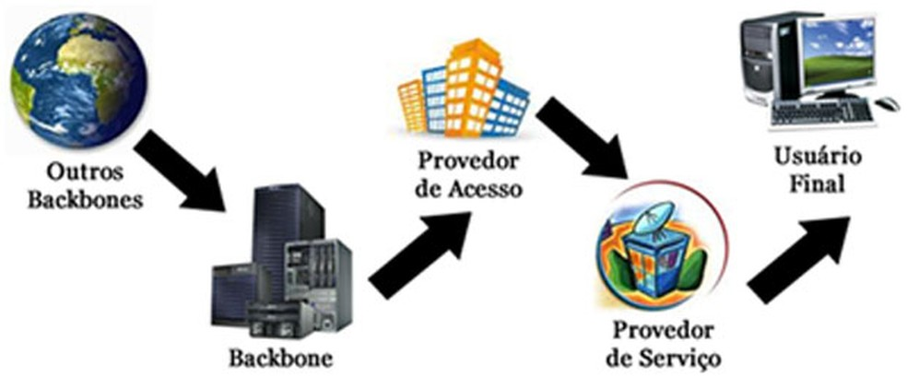
Funcionamento da Internet e sua Estrutura
Rede global de computadores interconectados que permite a comunicação e o compartilhamento de informações em escala mundial.
Sua estrutura é composta por diversos elementos, que trabalham juntos para possibilitar a troca de dados entre milhões de dispositivos em todo o mundo:
Backbone da Internet
Provedores de Serviços de Internet (ISPs)
Roteadores e Switches
Servidores e Data Centers
Protocolos de Internet
Sistemas de Nomes de Domínio (DNS)

Slide 12
Principais Serviços de Infraestrutura e Aplicações
Serviço de Nomes de Domínio (DNS)
Serviço de Configuração Dinâmica de Host (DHCP)
Serviço de Resolução de Nomes (WINS)
Serviço de Correio Eletrônico (SMTP, POP3, IMAP)
Serviço de Transferência de Arquivos (FTP, SFTP)
Serviço de Navegação na Web (HTTP, HTTPS)
Serviço de Acesso Remoto (SSH, RDP, VNC)
Serviço de Armazenamento em Nuvem (Dropbox, Google Drive, OneDrive)
Serviço de Videoconferência e Comunicação (Zoom, Skype, Teams)
Serviço de Redes Sociais (Facebook, Twitter, LinkedIn)

Slide 13
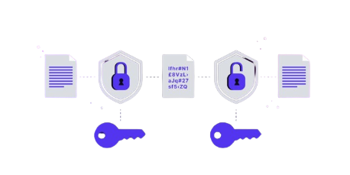
Segurança em Redes com e sem Fio
Medidas importantes que podem ser implementadas para garantir a segurança em ambos os tipos de redes:
Criptografia de Dados
Autenticação Forte
Firewalls
Atualizações de Segurança
Segmentação de Rede
Monitoramento de Rede
Políticas de Segurança
Conscientização e Treinamento

Slide 14
Tendências na Área de Redes de Computadores
Redes 5G: A próxima geração de conectividade móvel, prometendo velocidades 100 vezes mais rápidas que o 4G, menor latência e maior capacidade de dispositivos conectados.
Redes Definidas por Software (SDN): Uma nova abordagem para gerenciar redes, separando o plano de controle do plano de dados, proporcionando maior flexibilidade e agilidade.
Computação em Nuvem: Armazenamento e processamento de dados em nuvem, liberando as empresas da necessidade de investir em infraestrutura própria.
4. Internet das Coisas (IoT): Conexão de objetos físicos à internet, permitindo a coleta e análise de dados em tempo real para diversas aplicações.
5. Inteligência Artificial (IA): Aplicada às redes para otimizar o desempenho, aumentar a segurança e identificar padrões de tráfego.

